Slide 1
Архитектура программного обеспечения

Slide 2
Пять принципов объектно-ориентированного программирования и проектирования, (SOLID)
S: Single Responsibility Principle (Принцип единственной ответственности Каждый класс должен решать лишь одну задачу).
O: Open-Closed Principle (Принцип открытости-закрытости. Программные сущности (классы, модули, функции) должны быть открыты для расширения, но не для модификации).
L: Liskov Substitution Principle (Принцип подстановки Барбары Лисков. Классы-наследники могут использоваться вместо родительских классов, не нарушая работу программы).
I: Interface Segregation Principle (Принцип разделения интерфейса. Узкая специализация интерфейсов: клиенты не должны зависеть от интерфейсов, которые они не используют).
D: Dependency Inversion Principle (Принцип инверсии зависимостей. 1)Модули верхних уровней не должны зависеть от модулей нижних уровней. Оба типа модулей должны зависеть от абстракций. 2)Абстракции не должны зависеть от деталей. Детали должны зависеть от абстракций.).

Slide 3
Архитектура программного обеспечения
совокупность важнейших решений об организации программной системы.
Архитектура включает:
выбор структурных элементов и их интерфейсов, с помощью которых составлена система, а также их поведения в рамках сотрудничества структурных элементов;
соединение выбранных элементов структуры и поведения во всё более крупные системы;
архитектурный стиль, который направляет всю организацию — все элементы, их интерфейсы, их сотрудничество и их соединение[

Slide 4
Критерии хорошей архитектуры
Хорошая архитектура - выгодная архитектура, делающая процесс разработки и сопровождения программы более простым и эффективным
Эффективность системы
Гибкость системы
Расширяемость системы
Масштабируемость процесса разработки
Тестируемость
Возможность повторного использования
Хорошо структурированный, читаемый и понятный код. Сопровождаемость

Slide 5
Критерий плохого проектирования
Его тяжело изменить, любое изменение влияет на слишком большое количество других частей системы. (Жесткость, Rigidity).
При внесении изменений неожиданно ломаются другие части системы. (Хрупкость, Fragility).
Код тяжело использовать повторно в другом приложении. (Неподвижность, Immobility).

Slide 6
Модульная архитектура (иерархическая декомпозиция)
Сложная система должна строится из небольшого количества более простых подсистем, каждая из которых, в свою очередь, строится из частей меньшего размера
Масштабируемость (Scalability) возможность расширять систему и увеличивать ее производительность, за счет добавления новых модулей.
Ремонтопригодность (Maintainability) изменение одного модуля не требует изменения других модулей
Заменимость модулей (Swappability) модуль легко заменить на другой
Возможность тестирования (Unit Testing) модуль можно отсоединить от всех остальных и протестировать / починить
Переиспользование (Reusability) модуль может быть переиспользован в других программах и другом окружении
Сопровождаемость (Maintenance) разбитую на модули программу легче понимать и сопровождать

Slide 7
Модульная архитектура (функциональня декомпозиция)
Каждый модуль должен отвечать за решение какой-то подзадачи и выполнять соответствующую ей функцию
Модуль = Функция + Данные, необходимые для ее выполнения.
Модуль — это отдельная функционально осмысленная и законченная программная единица, которая обеспечивает решение некоторой задачи и в идеале может работать самостоятельно или в другом окружении и быть переиспользуемой.

Slide 8
Модульная архитектура (High Cohesion + Low Coupling)
"Модули, полученные в результате декомпозиции, должны быть максимально связаны внутри (high internal cohesion) и минимально сцеплены друг с другом (low external coupling).»
High Cohesion, высокая связность внутри модуля, говорит о том, модуль сфокусирован на решении одной узкой проблемы. (Связность — cohesion, характеризует степень, в которой задачи, выполняемые модулем, связаны друг с другом )

Slide 9
Хорошо спроектированные модули должны обладать следующими свойствами:
функциональная целостность и завершенность
один вход и один выход
логическая независимость
слабые информационные связи с другими модулями

Slide 10
Классификация паттернов по категориям их применения:
Архитектурные паттерны
предназначены для спецификации фундаментальных схем структуризации программных систем
не зависят от области приложения
Паттерны проектирования
описывают общую структуру взаимодействия элементов программной системы, которые реализуют исходную проблему проектирования в конкретном контексте
Паттерны анализа
специальные схемы для представления общей организации процесса моделирования
Выполнение аналитических оценок или имитационного моделирования бизнес-процессов
Паттерны тестирования
специальные схемы для представления общей организации процесса тестирования программных систем.
Паттерны реализации
паттерны организации программного кода, паттерны оптимизации программного кода, паттерны устойчивости кода, паттерны разработки графического интерфейса пользователя и др

Slide 11
Паттерны проектирования
Структурные
Адаптер
Мост
Компоновщик
Декоратор
Фасад
Заместитель
Порождающие
Фабричный метод
Абстрактная фабрика
Одиночка
Шаблоны поведения
Цепочка обязанностей
Посредник
Наблюдатель

Slide 12
Преимущества паттернов
Модель системы является структурированной и описывает значимые связи при решении поставленной задачи
Модель более проста и наглядна в изучении, при этом позволяет глубоко проработать архитектуру
Повышается устойчивость системы к изменению требований и упрощается доработка
Положительно влияет на интеграцию

Slide 13
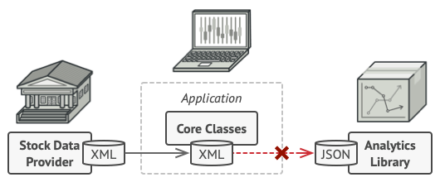
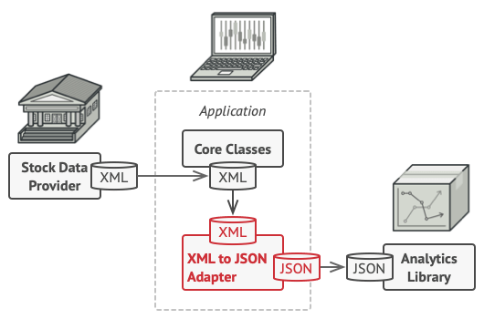
Структурные паттерны Отвечают за построение удобных в поддержке иерархий классов.
Адаптер — это структурный паттерн проектирования, который позволяет объектам с несовместимыми интерфейсами работать вместе.
Подключить стороннюю библиотеку не выйдет из-за несовместимых форматов данных
Программа может работать со сторонней библиотекой через адаптер.

Slide 14
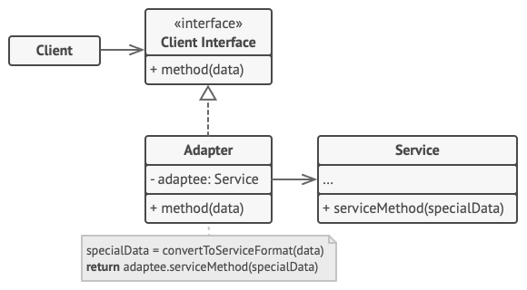
Адаптер
Клиент — это класс, который содержит существующую бизнес-логику программы.
Клиентский интерфейс описывает протокол, через который клиент может работать с другими классами
Сервис — это какой-то полезный класс, обычно сторонний. Клиент не может использовать этот класс напрямую, так как сервис имеет непонятный ему интерфейс.
Адаптер — это класс, который может одновременно работать и с клиентом, и с сервисом. Он реализует клиентский интерфейс и содержит ссылку на объект сервиса. Адаптер получает вызовы от клиента через методы клиентского интерфейса, а затем переводит их в вызовы методов обёрнутого объекта в правильном формате
Работая с адаптером через интерфейс, клиент не привязывается к конкретному классу адаптера. Благодаря этому, вы можете добавлять в программу новые виды адаптеров, независимо от клиентского кода. Это может пригодиться, если интерфейс сервиса вдруг изменится, например, после выхода новой версии сторонней библиотеки.

Slide 15
Интерфейсы
Модули должны быть друг для друга "черными ящиками" (инкапсуляция)
Модули/подсистемы должны взаимодействовать друг с другом лишь посредством интерфейсов (то есть, абстракций, не зависящих от деталей реализации)
В этом случае код будет работать одинаково с любой реализацией, соответствующей контракту интерфейса (полиморфизм)
Фасад — это объект-интерфейс, аккумулирующий в себе высокоуровневый набор операций для работы с некоторой подсистемой, скрывающий за собой ее внутреннюю структуру и истинную сложность. Обеспечивает защиту от изменений в реализации подсистемы. Служит единой точкой входа

Slide 16
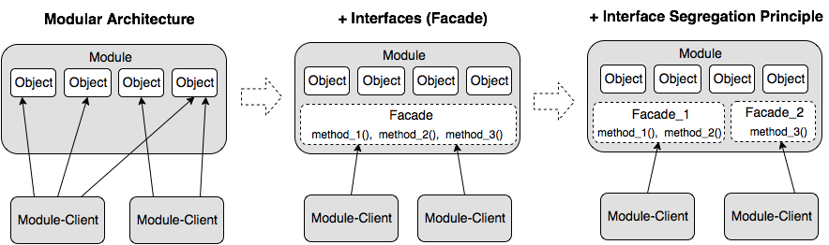
ФАСАД
К объектам Модели, отвечающей за бизнес-логику приложения, нужно обращаться не напрямую а через интерфейс, то есть «Фасад»

Slide 17
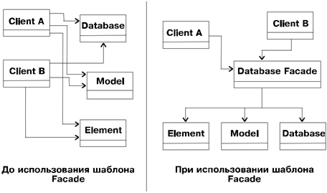

Slide 18
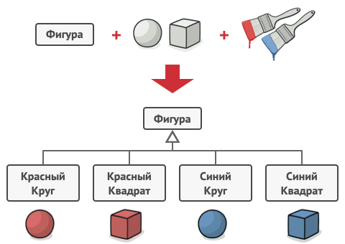
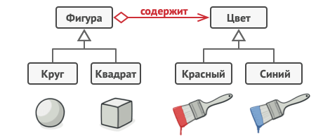
Мост — это структурный паттерн проектирования, который разделяет один или несколько классов на две отдельные иерархии — абстракцию и реализацию, позволяя изменять их независимо друг от друга.

Slide 19
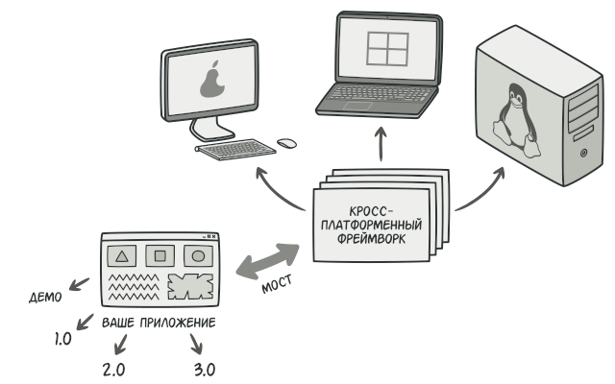
Мост определяет две части: Абстракцию: слой графического интерфейса приложения. Реализацию: слой взаимодействия с операционной системой.
Абстракция содержит управляющую логику. Код абстракции делегирует реальную работу связанному объекту реализации.
Реализация задаёт общий интерфейс для всех реализаций. Все методы, которые здесь описаны, будут доступны из класса абстракции и его подклассов.
Интерфейсы абстракции и реализации могут как совпадать, так и быть совершенно разными. Но обычно в реализации живут базовые операции, на которых строятся сложные операции абстракции.
Конкретные реализации содержат платформо-зависимый код.
Клиент работает только с объектами абстракции. Не считая начального связывания абстракции с одной из реализаций, клиентский код не имеет прямого доступа к объектам реализации

Slide 20
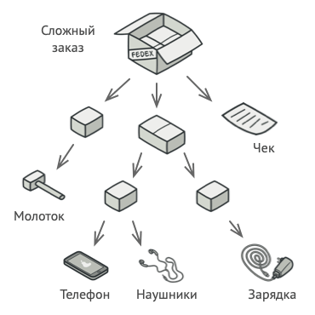
Компоновщик — это структурный паттерн проектирования, который позволяет сгруппировать множество объектов в древовидную структуру, а затем работать с ней так, как будто это единичный объект

Slide 21
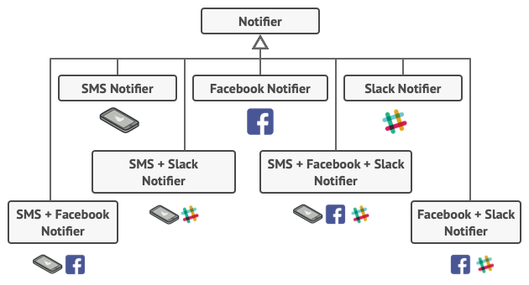
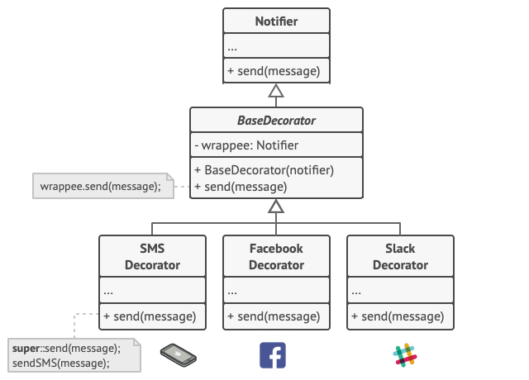
Декоратор — это структурный паттерн проектирования, который позволяет динамически добавлять объектам новую функциональность, оборачивая их в полезные «обёртки».

Slide 22
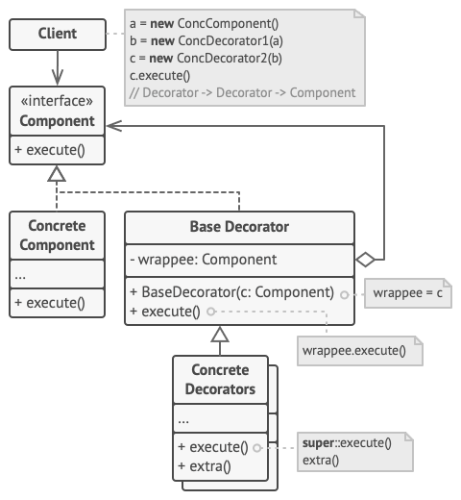
Компонент задаёт общий интерфейс обёрток и оборачиваемых объектов.
Конкретный компонент определяет класс оборачиваемых объектов. Он содержит какое-то базовое поведение, которое потом изменяют декораторы.
Базовый декоратор хранит ссылку на вложенный объект-компонент. Им может быть как конкретный компонент, так и один из конкретных декораторов. Базовый декоратор делегирует все свои операции вложенному объекту. Дополнительное поведение будет жить в конкретных декораторах.
Конкретные декораторы — это различные вариации декораторов, которые содержат добавочное поведение. Оно выполняется до или после вызова аналогичного поведения обёрнутого объекта.
Клиент может оборачивать простые компоненты и декораторы в другие декораторы, работая со всеми объектами через общий интерфейс компонентов.

Slide 23
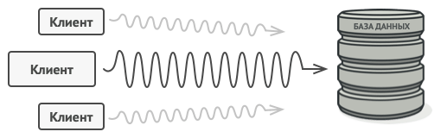
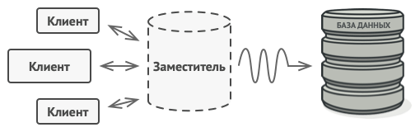
Заместитель — это структурный паттерн проектирования, который позволяет подставлять вместо реальных объектов специальные объекты-заменители. Эти объекты перехватывают вызовы к оригинальному объекту, позволяя сделать что-то до или после передачи вызова оригиналу.

Slide 24
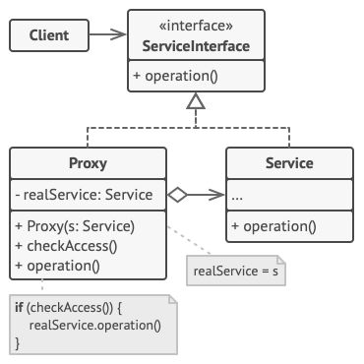
Интерфейс сервиса определяет общий интерфейс для сервиса и заместителя. Благодаря этому, объект заместителя можно использовать там, где ожидается объект сервиса.
Сервис содержит полезную бизнес-логику.
Заместитель хранит ссылку на объект сервиса. После того как заместитель заканчивает свою работу (например, инициализацию, логирование, защиту или другое), он передаёт вызовы вложенному сервису.
Заместитель может сам отвечать за создание и удаление объекта сервиса.
Клиент работает с объектами через интерфейс сервиса. Благодаря этому, его можно «одурачить», подменив объект сервиса объектом заместителя.

Slide 25
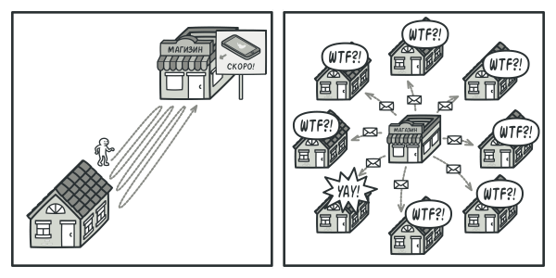
Замена прямых зависимостей на обмен сообщениями (наблюдатель, посредник)
Наблюдатель (Observer). Применяется в случае зависимости «один-ко-многим». Использует механизм рассылки - основной модуль осуществляет рассылку одинаковых сообщений всем своим подписчикам, а модули, заинтересованные в этой информации, реализуют интерфейс «подписчика» и подписываются на рассылку.

Slide 26
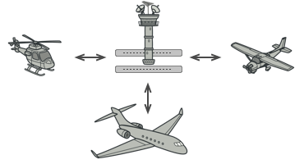
Замена прямых зависимостей на обмен сообщениями (наблюдатель, посредник)
Посредник (Mediator). Применяется, когда между модулями имеется зависимость «многие ко многим». Медиатор выступает в качестве посредника в общении между модулями и избавляет модули от необходимости явно ссылаться друг на друга. Говорят, что посредник инкапсулирует взаимодействие между множеством модулей.

Slide 27
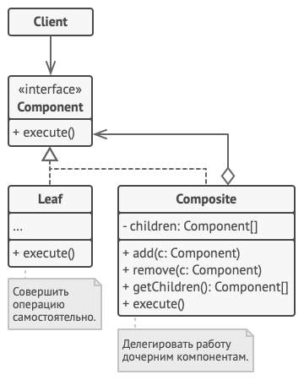
Компонент определяет общий интерфейс для простых и составных компонентов дерева.
Лист — это простой компонент дерева, не имеющий ответвлений.
Из-за того, что им некому больше передавать выполнение, классы листьев будут содержать большую часть полезного кода.
Контейнер (или композит) — это составной компонент дерева. Он содержит набор дочерних компонентов, но ничего не знает об их типах. Это могут быть как простые компоненты-листья, так и другие компоненты-контейнеры. Но это не является проблемой, если все дочерние компоненты следуют единому интерфейсу.
Методы контейнера переадресуют основную работу своим дочерним компонентам, хотя и могут добавлять что-то своё к результату.
Клиент работает с деревом через общий интерфейс компонентов.
Благодаря этому, клиенту не важно, что перед ним находится — простой или составной компонент дерева.

Slide 28
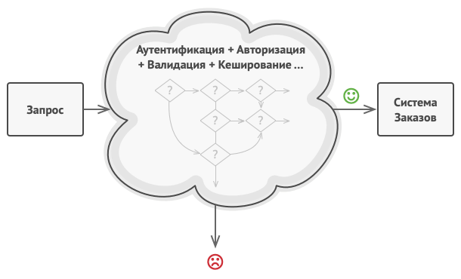
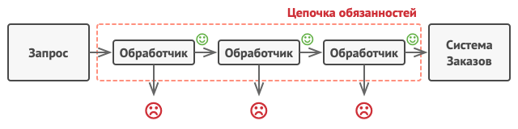
Цепочка обязанностей — это поведенческий паттерн проектирования, который позволяет передавать запросы последовательно по цепочке обработчиков. Каждый последующий обработчик решает, может ли он обработать запрос сам и стоит ли передавать запрос дальше по цепи.

Slide 29
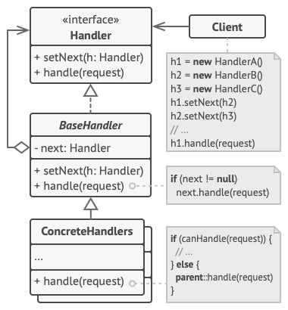
Обработчик определяет общий для всех конкретных обработчиков интерфейс. Обычно достаточно описать единственный метод обработки запросов, но иногда здесь может быть объявлен и метод выставления следующего обработчика.
Базовый обработчик — опциональный класс, который позволяет избавиться от дублирования одного и того же кода во всех конкретных обработчиках. Обычно этот класс имеет поле для хранения ссылки на следующий обработчик в цепочке. Клиент связывает обработчики в цепь, подавая ссылку на следующий обработчик через конструктор или сеттер поля. Также здесь можно реализовать базовый метод обработки, который бы просто перенаправлял запрос следующему обработчику, проверив его наличие.
Конкретные обработчики содержат код обработки запросов. При получении запроса каждый обработчик решает, может ли он обработать запрос, а также стоит ли передать его следующему объекту. В большинстве случаев обработчики могут работать сами по себе и быть неизменяемыми, получив все нужные детали через параметры конструктора.
Клиент может либо сформировать цепочку обработчиков единожды, либо перестраивать её динамически, в зависимости от логики программы. Клиент может отправлять запросы любому из объектов цепочки, не обязательно первому из них

Slide 30
Порождающие паттерны Отвечают за удобное и безопасное создание новых объектов или даже целых семейств объектов.

Slide 31
Простая фабрика (Simple Factory)
Формально фабрика — это функция или метод, который возвращает объекты изменяющегося прототипа или класса из некоторого вызова метода, который считается «новым».

Slide 32
Корректное создание и получение зависимостей (Фабрика)
Модули верхнего уровня не должны зависеть от модулей нижнего уровня. И те, и другие должны зависеть от абстракций.
Абстракции не должны зависеть от деталей. Реализация должна зависеть от абстракции.
Каждый раз, когда в коде программы/модуля используется оператор new и создается новый объект конкретного типа, то тем самым вместо зависимости от интерфейса образуется зависимость от реализации.

Slide 33
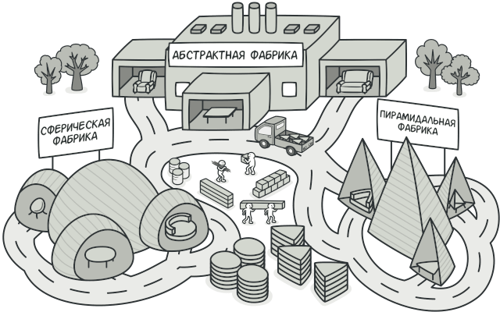
Как модуль получает ссылки на объекты, которые он использует в своей работе?
Модуль сам создает объекты необходимые ему для работы. Фабрика объектов, локализует создание объектов.
Фабричный метод напоминает функционирование виртуального конструктора - объекты нужных классов создаются без указания напрямую их типов. В самом простом случае, для этого используются идентификаторы типов.
Для решения задачи по созданию семейств взаимосвязанных объектов вводят понятие абстрактной фабрики. Абстрактная фабрика представляет собой некоторый полиморфный базовый класс, назначением которого является объявление интерфейсов фабричных методов, служащих для создания продуктов всех основных типов (один фабричный метод на каждый тип продукта).

Slide 34
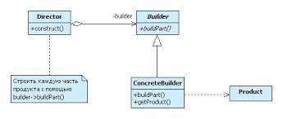
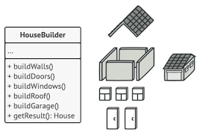
Строитель (Builder)
Строитель — порождающий шаблон проектирования, который предоставляет способ создания составного объекта.

Slide 35
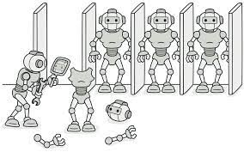
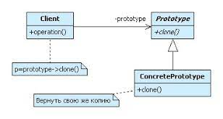
Прототип (Prototype)
Задаёт виды создаваемых объектов с помощью экземпляра-прототипа и создаёт новые объекты путём копирования этого прототипа.

Slide 36
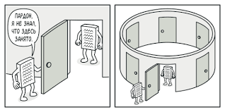
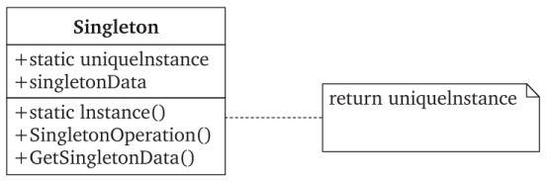
Одиночка (Singleton)
Одиночка — порождающий шаблон проектирования, гарантирующий, что в однопроцессном приложении будет единственный экземпляр некоторого класса, и предоставляющий глобальную точку доступа к этому экземпляру.

